Slide 1
ĐỌC
Notes:
Bài giảng thiết kế bởi: Hương Thảo - tranthao121006@gmail.com

Slide 2
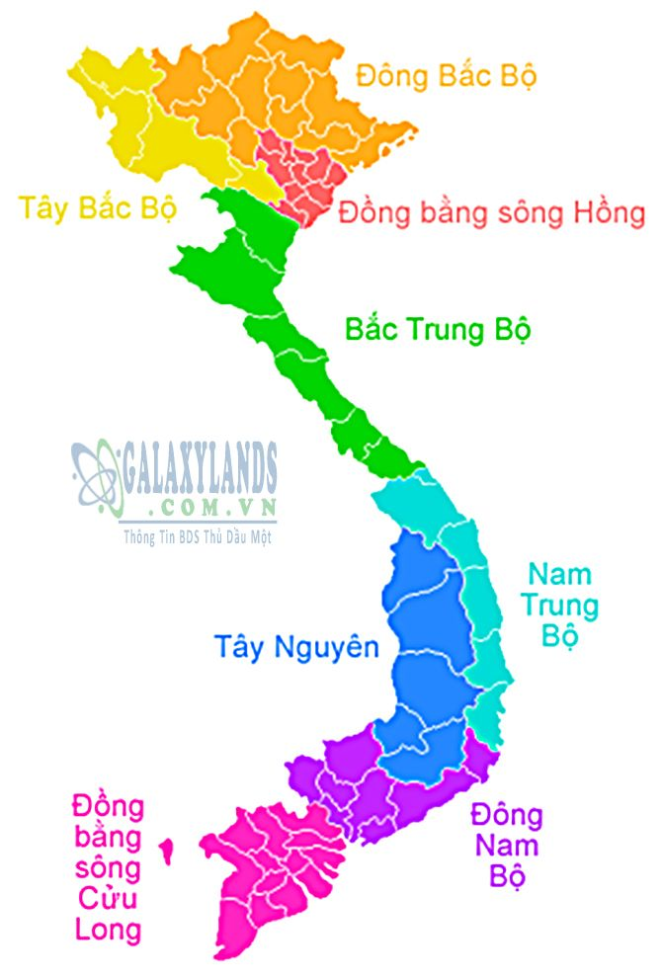
Nước nào hình thể cong cong, Giống như chữ S, biển Đông xanh màu. Từ Nam Quan đến Cà Mau, Quê hương một dải không đâu đẹp bằng. Bạn ơi có biết hay chăng, Một miền đất nước đố rằng: Nước chi?
Việt Nam

Slide 3
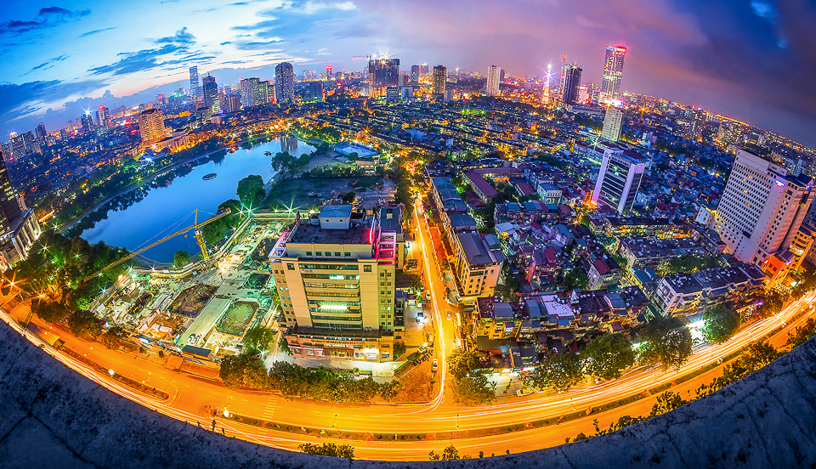
Đầu tiên là mạn Bắc phần,
Thành phố nào tuổi đã gần nghìn năm.
Thăng Long một thuở xa xăm,
Thủ đô của nước Việt Nam bây giờ?
Thành phố Hà Nội

Slide 4
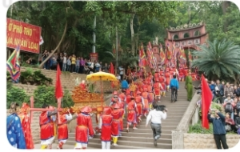
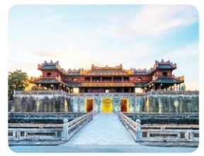
TRÊN CÁC MIỀN ĐẤT NƯỚC

Slide 5
TRÊN CÁC MIỀN ĐẤT NƯỚC
Đất nước Việt Nam thật tươi đẹp. Hãy cùng nhau đi thăm các miền đất nước qua những câu ca dao.
Đầu tiên, chúng ta sẽ đến Phú Thọ, miền Bắc nước ta, nơi có đền thờ Vua Hùng, nơi gọi là “quê cha đất tổ”:
Dù ai đi ngược về xuôi
Nhớ ngày Giỗ Tổ mùng Mười tháng Ba.
Tiếp đến, chúng ta cùng vào miền Trung:
Đường vô xứ Nghệ quanh quanh
Non xanh nước biếc như tranh họa đồ.
Và chúng ra cùng khám phá miền đất Nam Bộ:
Đồng Tháp Mười cò bay thẳng cánh
Nước Tháp Mười lóng lánh cá tôm.
Vậy là chúng ta đã đi qua ba miền Bắc, Trung, Nam của đất nước. Nơi nào cũng để lại biết bao tình cảm mến thương.
(Thùy Dương tổng hợp)
Notes:
Bài giảng thiết kế bởi: Hương Thảo - tranthao121006@gmail.com

Slide 6
TRÊN CÁC MIỀN ĐẤT NƯỚC
Đất nước Việt Nam thật tươi đẹp. Hãy cùng nhau đi thăm các miền đất nước qua những câu ca dao.
Đầu tiên, chúng ta sẽ đến Phú Thọ, miền Bắc nước ta, nơi có đền thờ Vua Hùng, nơi gọi là “quê cha đất tổ”:
Dù ai đi ngược về xuôi
Nhớ ngày Giỗ Tổ mùng Mười tháng Ba.
Tiếp đến, chúng ta cùng vào miền Trung:
Đường vô xứ Nghệ quanh quanh
Non xanh nước biếc như tranh họa đồ.
Và chúng ra cùng khám phá miền đất Nam Bộ:
Đồng Tháp Mười cò bay thẳng cánh
Nước Tháp Mười lóng lánh cá tôm.
Vậy là chúng ta đã đi qua ba miền Bắc, Trung, Nam của đất nước. Nơi nào cũng để lại biết bao tình cảm mến thương.
(Thùy Dương tổng hợp)
Notes:
Bài giảng thiết kế bởi: Hương Thảo - tranthao121006@gmail.com

Slide 7
LUYỆN ĐỌC TỪ NGỮ KHÓ
đi ngược về xuôi, tranh họa đồ, khám phá, lóng lánh

Slide 8
LUYỆN ĐỌC CÂU
Đồng Tháp Mười cò bay thẳng cánh
Nước Tháp Mười lóng lánh cá tôm.
Vậy là chúng ta đã đi qua ba miền Bắc, Trung, Nam của đất nước.

Slide 9
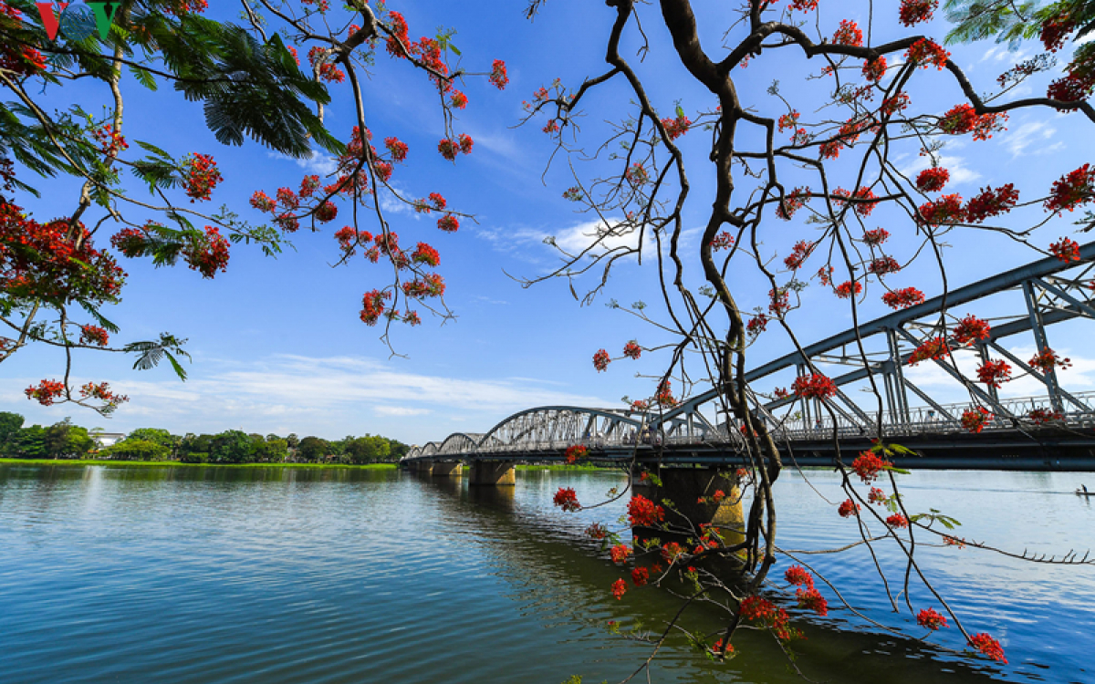
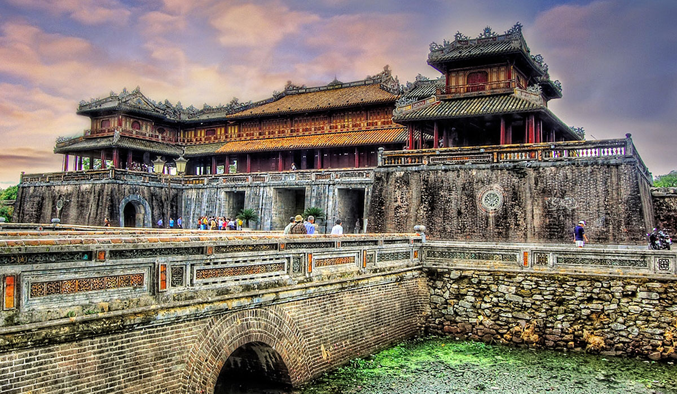
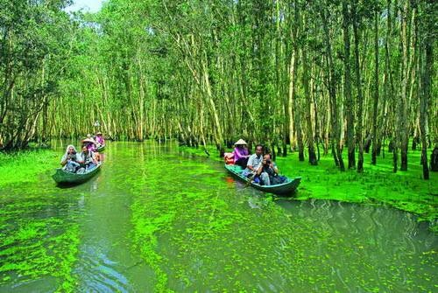
Từ ngữ:
Ca dao:
thơ do nhân dân sáng tác, được truyền miệng.
Xứ Huế:
Chỉ Thừa Thiên – Huế ngày nay, thuộc miền Trung.
Tranh họa đồ:
tranh vẽ cảnh vật, sông núi.
Đồng Tháp Mười:
tên vùng đất trũng rộng lớn ở miền Nam.

Slide 10
LUYỆN ĐỌC THEO NHÓM 3

Slide 11
TRÊN CÁC MIỀN ĐẤT NƯỚC
Đất nước Việt Nam thật tươi đẹp. Hãy cùng nhau đi thăm các miền đất nước qua những câu ca dao.
Đầu tiên, chúng ta sẽ đến Phú Thọ, miền Bắc nước ta, nơi có đền thờ Vua Hùng, nơi gọi là “quê cha đất tổ”:
Dù ai đi ngược về xuôi
Nhớ ngày Giỗ Tổ mùng Mười tháng Ba.
Tiếp đến, chúng ta cùng vào miền Trung:
Đường vô xứ Nghệ quanh quanh
Non xanh nước biếc như tranh họa đồ.
Và chúng ra cùng khám phá miền đất Nam Bộ:
Đồng Tháp Mười cò bay thẳng cánh
Nước Tháp Mười lóng lánh cá tôm.
Vậy là chúng ta đã đi qua ba miền Bắc, Trung, Nam của đất nước. Nơi nào cũng để lại biết bao tình cảm mến thương.
(Thùy Dương tổng hợp)
Notes:
Bài giảng thiết kế bởi: Hương Thảo - tranthao121006@gmail.com

Slide 12
LUYỆN ĐỌC CẢ BÀI

Slide 13
TRÊN CÁC MIỀN ĐẤT NƯỚC
Đất nước Việt Nam thật tươi đẹp. Hãy cùng nhau đi thăm các miền đất nước qua những câu ca dao.
Đầu tiên, chúng ta sẽ đến Phú Thọ, miền Bắc nước ta, nơi có đền thờ Vua Hùng, nơi gọi là “quê cha đất tổ”:
Dù ai đi ngược về xuôi
Nhớ ngày Giỗ Tổ mùng Mười tháng Ba.
Tiếp đến, chúng ta cùng vào miền Trung:
Đường vô xứ Nghệ quanh quanh
Non xanh nước biếc như tranh họa đồ.
Và chúng ra cùng khám phá miền đất Nam Bộ:
Đồng Tháp Mười cò bay thẳng cánh
Nước Tháp Mười lóng lánh cá tôm.
Vậy là chúng ta đã đi qua ba miền Bắc, Trung, Nam của đất nước. Nơi nào cũng để lại biết bao tình cảm mến thương.
(Thùy Dương tổng hợp)
Notes:
Bài giảng thiết kế bởi: Hương Thảo - tranthao121006@gmail.com

Slide 14
TÌM HIỂU BÀI

Slide 15
Đất nước Việt Nam thật tươi đẹp. Hãy cùng nhau đi thăm các miền đất nước qua những câu ca dao.
Đầu tiên, chúng ta sẽ đến Phú Thọ, miền Bắc nước ta, nơi có đền thờ Vua Hùng, nơi gọi là “quê cha đất tổ”:
Dù ai đi ngược về xuôi
Nhớ ngày Giỗ Tổ mùng Mười tháng Ba.
Tiếp đến, chúng ta cùng vào miền Trung:
Đường vô xứ Nghệ quanh quanh
Non xanh nước biếc như tranh họa đồ.
Và chúng ra cùng khám phá miền đất Nam Bộ:
Đồng Tháp Mười cò bay thẳng cánh
Nước Tháp Mười lóng lánh cá tôm.
Vậy là chúng ta đã đi qua ba miền Bắc, Trung, Nam của đất nước. Nơi nào cũng để lại biết bao tình cảm mến thương.
- Tìm các câu thơ nói về?
a. Xứ Nghệ
b. Ngày Giỗ Tổ Hùng Vương
c. Đồng Tháp Mười

Slide 16
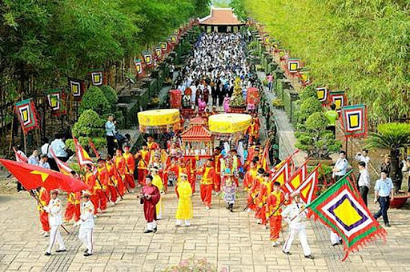
Đất nước Việt Nam thật tươi đẹp. Hãy cùng nhau đi thăm các miền đất nước qua những câu ca dao.
Đầu tiên, chúng ta sẽ đến Phú Thọ, miền Bắc nước ta, nơi có đền thờ Vua Hùng, nơi gọi là “quê cha đất tổ”:
Dù ai đi ngược về xuôi
Nhớ ngày Giỗ Tổ mùng Mười tháng Ba.
Tiếp đến, chúng ta cùng vào miền Trung:
Đường vô xứ Nghệ quanh quanh
Non xanh nước biếc như tranh họa đồ.
Và chúng ra cùng khám phá miền đất Nam Bộ:
Đồng Tháp Mười cò bay thẳng cánh
Nước Tháp Mười lóng lánh cá tôm.
Vậy là chúng ta đã đi qua ba miền Bắc, Trung, Nam của đất nước. Nơi nào cũng để lại biết bao tình cảm mến thương.
- Ngày Giỗ Tổ Hùng Vương là ngày nào?
Ngày Giỗ Tổ Hùng Vương là ngày 10 tháng 3 (Âm lịch)

Slide 17
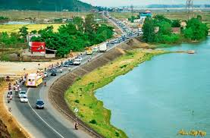
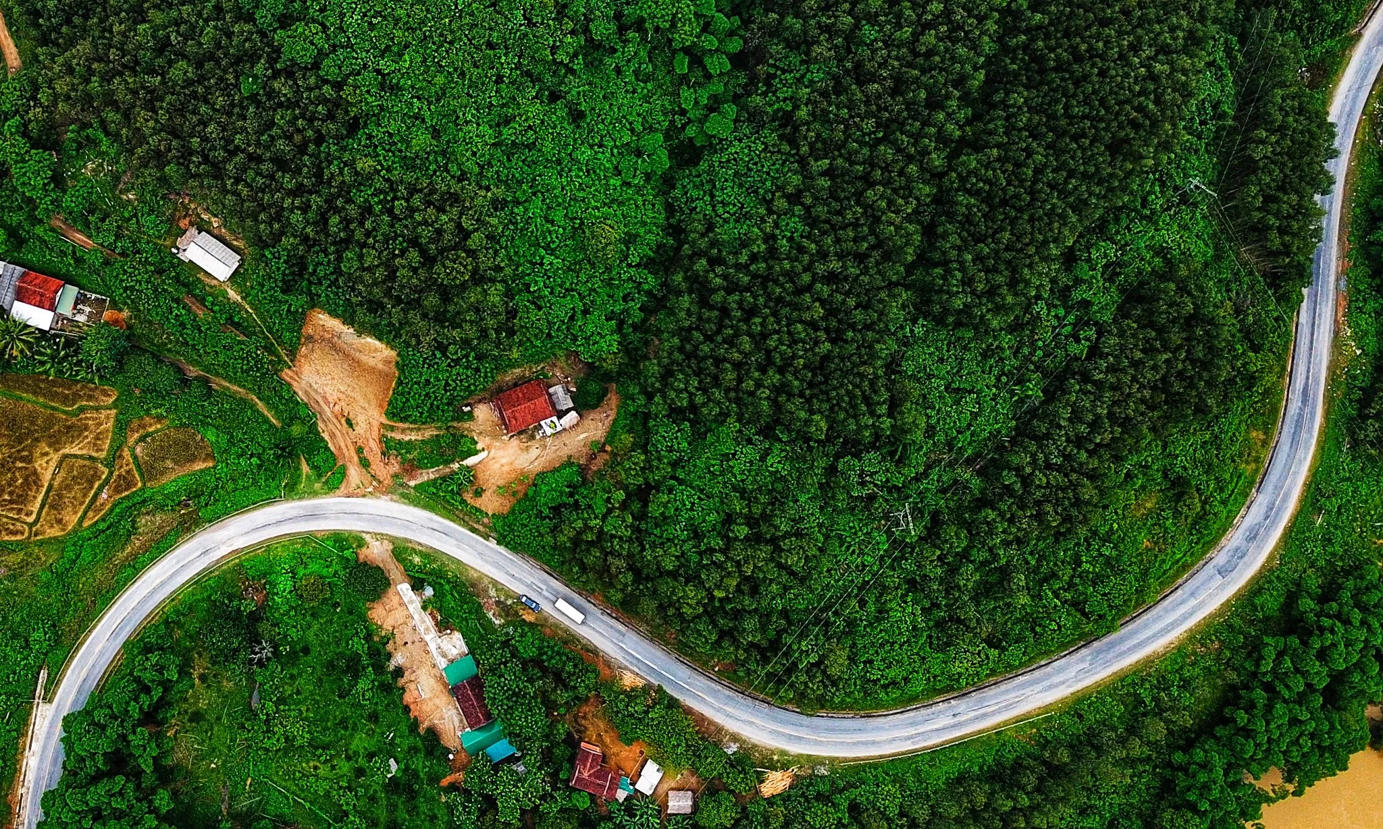
Đất nước Việt Nam thật tươi đẹp. Hãy cùng nhau đi thăm các miền đất nước qua những câu ca dao.
Đầu tiên, chúng ta sẽ đến Phú Thọ, miền Bắc nước ta, nơi có đền thờ Vua Hùng, nơi gọi là “quê cha đất tổ”:
Dù ai đi ngược về xuôi
Nhớ ngày Giỗ Tổ mùng Mười tháng Ba.
Tiếp đến, chúng ta cùng vào miền Trung:
Đường vô xứ Nghệ quanh quanh
Non xanh nước biếc như tranh họa đồ.
Và chúng ra cùng khám phá miền đất Nam Bộ:
Đồng Tháp Mười cò bay thẳng cánh
Nước Tháp Mười lóng lánh cá tôm.
Vậy là chúng ta đã đi qua ba miền Bắc, Trung, Nam của đất nước. Nơi nào cũng để lại biết bao tình cảm mến thương.
- Tìm từ ngữ miêu tả vẻ đẹp của xứ Huế?

Slide 18
4. Chọn ý giải thích dùng cho mỗi câu sau:
Câu thơ | Ý nghĩa
Đồng Tháp Mười cò bay thẳng cánh | a. Đồng Tháp Mười có rất nhiều cò.
 | b. Đồng Tháp Mười rộng mênh mông.
Nước Tháp Mười lóng lánh cá tôm | a. Cá tôm ở Đồng Tháp Mười có nhiều màu sắc.
 | b. Đồng Tháp Mười nhiều tôm cá.

Slide 19
NỘI DUNG
Biết được vẻ đẹp của đất nước Việt Nam qua một số địa danh tiêu biểu ở 3 miền đất nước.

Slide 20
LUYỆN ĐỌC LẠI

Slide 21
TRÊN CÁC MIỀN ĐẤT NƯỚC
Đất nước Việt Nam thật tươi đẹp. Hãy cùng nhau đi thăm các miền đất nước qua những câu ca dao.
Đầu tiên, chúng ta sẽ đến Phú Thọ, miền Bắc nước ta, nơi có đền thờ Vua Hùng, nơi gọi là “quê cha đất tổ”:
Dù ai đi ngược về xuôi
Nhớ ngày Giỗ Tổ mùng Mười tháng Ba.
Tiếp đến, chúng ta cùng vào miền Trung:
Đường vô xứ Huế quanh quanh
Non xanh nước biếc như tranh họa đồ.
Và chúng ra cùng khám phá miền đất Nam Bộ:
Đồng Tháp Mười cò bay thẳng cánh
Nước Tháp Mười lóng lánh cá tôm.
Vậy là chúng ta đã đi qua ba miền Bắc, Trung, Nam của đất nước. Nơi nào cũng để lại biết bao tình cảm mến thương.
(Thùy Dương tổng hợp)
Notes:
Bài giảng thiết kế bởi: Hương Thảo - tranthao121006@gmail.com

Slide 22
HỌC THUỘC LÒNG

Slide 23
Dù ai đi ngược về xuôi
Nhớ ngày Giỗ Tổ mùng Mười tháng Ba.
Đường vô xứ Huế quanh quanh
Non xanh nước biếc như tranh họa đồ.
Đồng Tháp Mười cò bay thẳng cánh
Nước Tháp Mười lóng lánh cá tôm.

Slide 24
LUYỆN TẬP THEO VĂN BẢN

Slide 25
Đất nước Việt Nam thật tươi đẹp. Hãy cùng nhau đi thăm các miền đất nước qua những câu ca dao.
Đầu tiên, chúng ta sẽ đến Phú Thọ, miền Bắc nước ta, nơi có đền thờ Vua Hùng, nơi gọi là “quê cha đất tổ”:
Dù ai đi ngược về xuôi
Nhớ ngày Giỗ Tổ mùng Mười tháng Ba.
Tiếp đến, chúng ta cùng vào miền Trung:
Đường vô xứ Huế quanh quanh
Non xanh nước biếc như tranh họa đồ.
Và chúng ra cùng khám phá miền đất Nam Bộ:
Đồng Tháp Mười cò bay thẳng cánh
Nước Tháp Mười lóng lánh cá tôm.
Vậy là chúng ta đã đi qua ba miền Bắc, Trung, Nam của đất nước. Nơi nào cũng để lại biết bao tình cảm mến thương.
1. Tìm những tên riêng được nhắc đến trong bài.
Việt Nam, Phú Thọ, (miền) Bắc, Vua Hùng, (miền) Trung, Huế, Nam Bộ, Đồng Tháp Mười, Tháp Mười, Nam.

Slide 26
2. Các câu ở cột A thuộc kiểu câu nào ở cột B?
A
B
Đất nước mình thật tươi đẹp.
Câu nêu hoạt động
Đồng Tháp Mười là tên vùng đất ở miền Nam.
Câu nêu đặc điểm
Chúng ta đi thăm ba miền đất nước.
Câu giới thiệu

